Slide 1
Правила ІНКОТЕРМС

Slide 2
Базові умови поставок – це сукупність основних обов’язків контрагентів щодо транспортування та страхування товарів на шляху їх переміщення від експортера до імпортера. Упродовж тривалої міжнародної торговельної практики склались певні умови обміну товарами, а також відповідно до цих умов обов’язки сторін здійснювати певні заходи, сукупність яких формує торгові звичаї. Саме базові умови поставок мають певний вплив на формування митної вартості товарів.
З метою уникнення суперечностей між торговими партнерами Міжнародна торгова палата розробила і в 1936 році вперше опублікувала збірник тлумачень найпоширеніших торгових звичаїв, що дістав назву “Інкотермс”. Згодом поправки і доповнення вносились у них у 1953, 1967, 1976, 1980, 1990 р. 2000, 2010, 2019 році (вступили в дію з 1 січня 2020 року) для приведення цих правил у відповідність до сучасної практики міжнародної торгівлі.

Slide 3
У базових умовах поставок визначено обов’язки продавця щодо забезпечення доставки вантажу за встановлену в контракті ціну в певну географічну точку, завантаження товару на транспортний засіб чи передання його транспортній організації.
Базові умови визначають й інші обов’язки продавців і покупців, зокрема:
- хто і за чий рахунок забезпечує транспортування товарів територіями країн продавця, покупця, транзитних країн, морськими та повітряними шляхами;
- обов’язки продавців у частині пакування та маркування товарів;
- обов’язки сторін щодо страхування вантажів і оформлення комерційних документів;
- місце і час переходу від продавця до покупця ризиків втрати чи пошкодження товарів.
Умови Інкотермс стандартизовані. Ці умови регламентують момент передачі прав на товар і усі пов’язані з цим ризики.

Slide 4
Правила Інкотермс-2010 спрямовані для використання як у випадку міжнародної, так і у випадках внутрішньої торгівлі. Правила Інкотермс-2010 містять 11 термінів. Для полегшення розуміння усі терміни згруповано у 4 категорії відповідно до розподілу зобов’язань між продавцем і покупцем: E, F, C, D
Категорія Е. Категорія Е (від слова Ех, термін - EX WORKS) охоплює варіанти з мінімальною відповідальністю для продавця і максимальною – для покупця. У цій групі продавець відповідає тільки за виробництво товарів, доступних для покупця за узгодженою ціною, які отримує покупець на підприємстві продавця.
Категорія F. Категорія F (від слова free, ("F" - терміни - FCA, FAS і FOB)) об'єднує варіанти, для яких характерна відсутність відповідальності у продавця на основній ділянці транспортування. Іншими словами, продавець зобов'язується тільки доставити товари до перевізника, вказаного покупцем. При цьому він не несе відповідальності за основне перевезення і оплачує тільки частину витрат, потрібних для доставки продукції, — тільки на початковому її етапі.

Slide 5
Категорія С. Категорія С (від cost — витрати або carnage - перевезення, терміни CFR, CIF, CPT і CIP) включає варіанти, при яких продавець організовує та оплачує перевезення без прийняття на себе пов’язаних з ним ризиків. Тобто продавець несе відповідальність за укладення контракту з основним перевізником і оплату його послуг, але не приймає на себе ризик збитків або псування продукції, а також не оплачує додаткові витрати, що відбулися після транспортування вантажу або його відправки.
Категорія D. Категорія D (від delivery –доставка, терміни DAТ, DАР і DDP) охоплює варіанти доставки на умовах INCOTERMS, при яких продавець несе відповідальність за всі витрати і ризики, пов'язані з доставкою товарів в країну призначення. Продавець зобов’язаний надати товари у розпорядження покупця в обумовленому місці призначення (забезпечити прибуття).
Крім того усі терміни Правил Інкотермс 2010 згруповані у 2 групи:
- терміни, що використовуються при перевезенні будь-яким видом транспорту (EXW, FCA, CPT, CIP, DAT, DAP, DDP);
- терміни, що використовуються при морських і внутрішніх водних перевезеннях (FAS, FOB, CFR, CIF).

Slide 6
ІНКОТЕРМС (англ. Incoterms, International commercial terms) – це офіційні правила, розроблені Міжнародною торговою палатою (далі – МТП) для тлумачення термінів, що стосуються внутрішньої та міжнародної торгівлі.
З 1 січня 2020 року набули чинності оновлені правила ІНКОТЕРМС-2020 (видання МТП № 723).
Суть термінів ІНКОТЕРМС та особливості їх застосування подамо в таблиці.

Slide 8
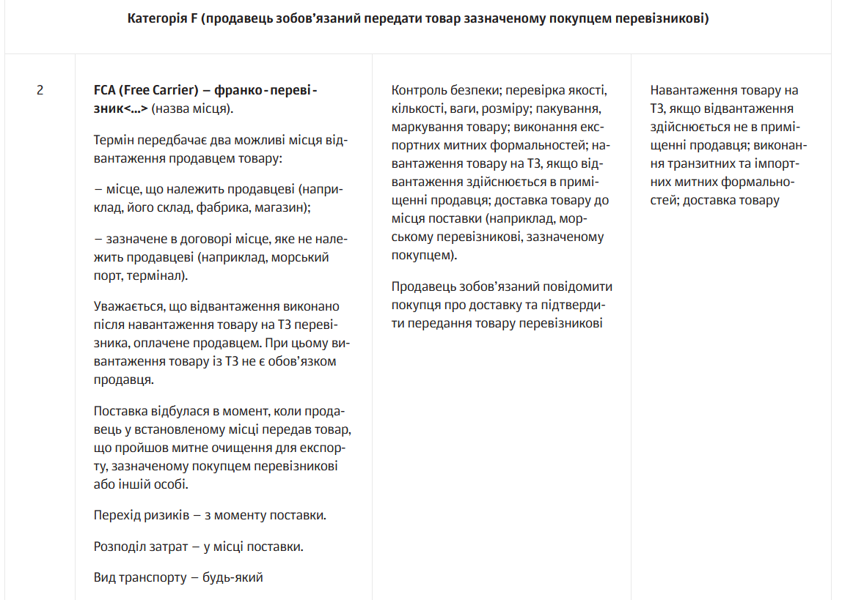
Особливості застосування: у контракті слід максимально точно вказати пункт у місці поставки, оскільки саме в цьому пункті ризики ушкодження або втрати товару переходять до покупця.

Slide 9
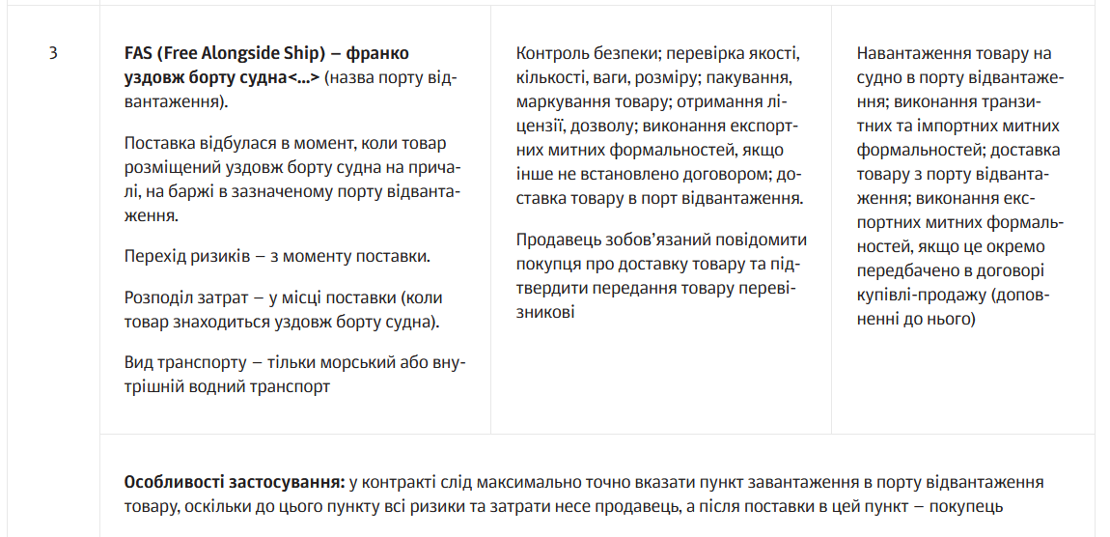

Slide 10
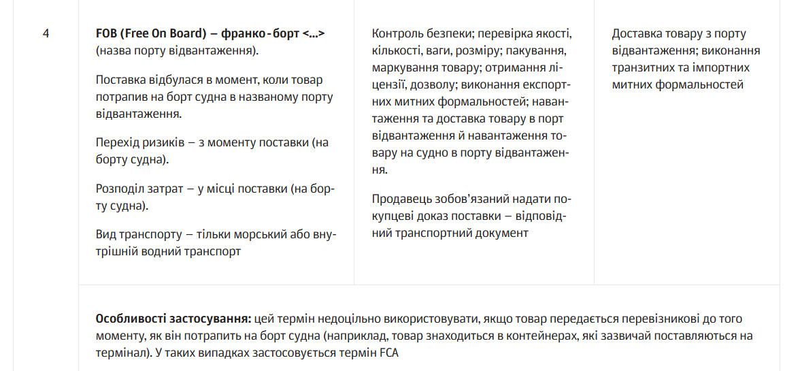

Slide 11
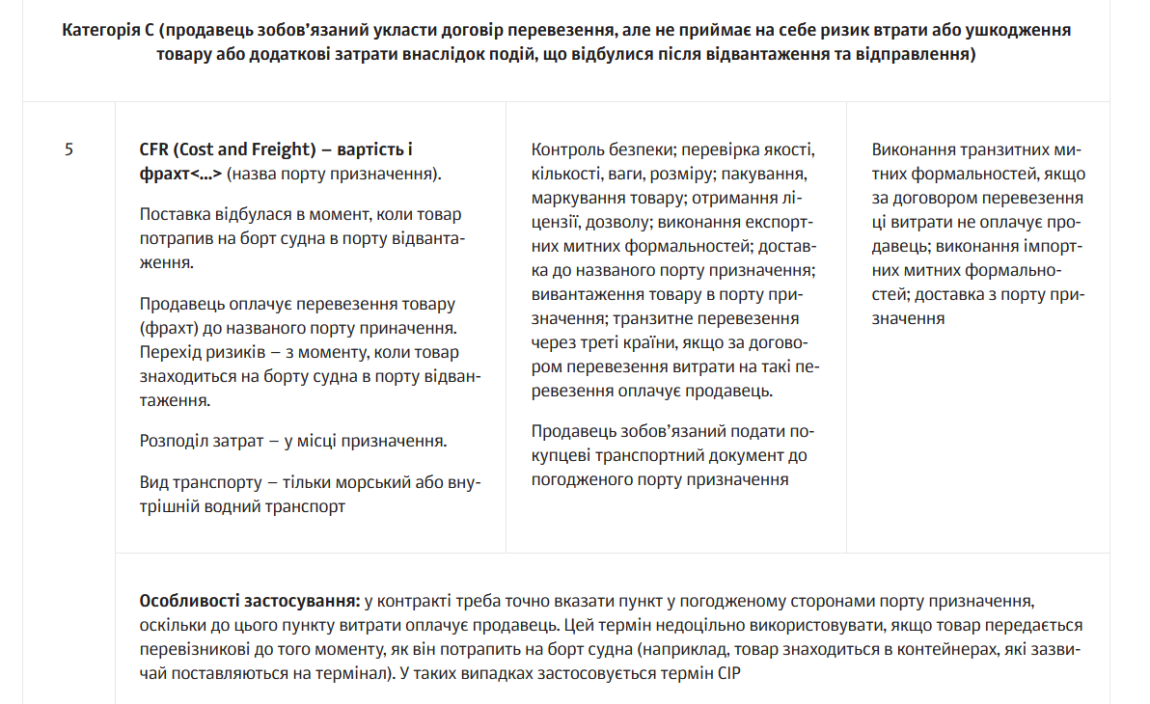

Slide 12
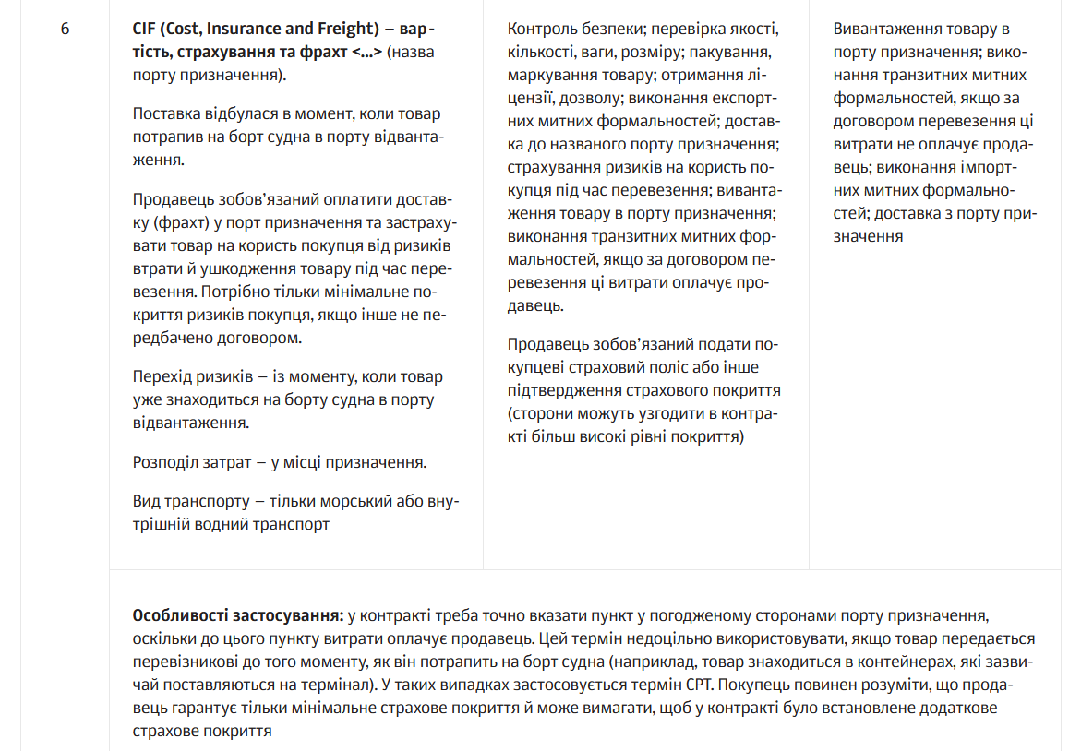

Slide 13
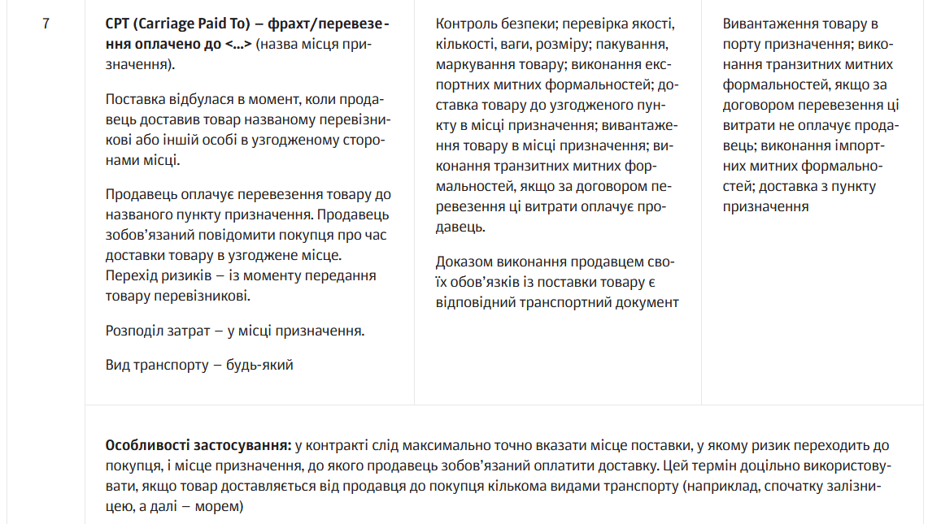

Slide 15
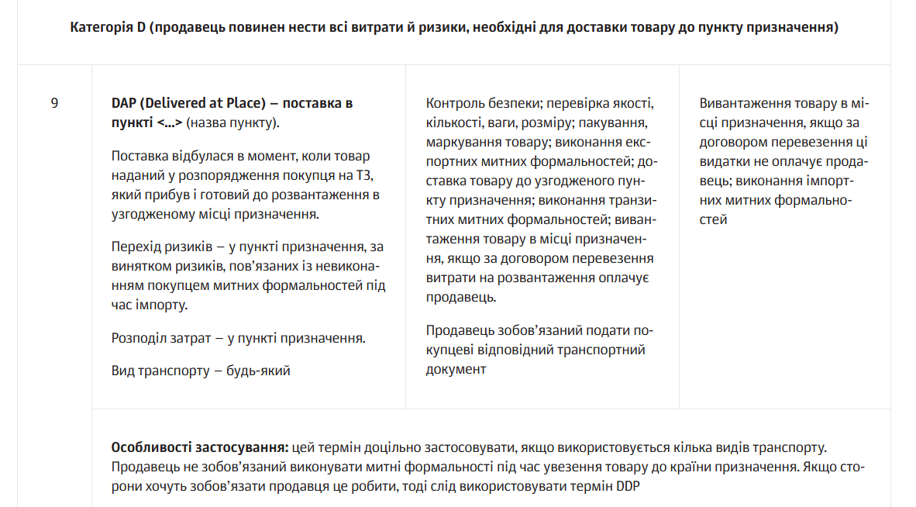

Slide 16
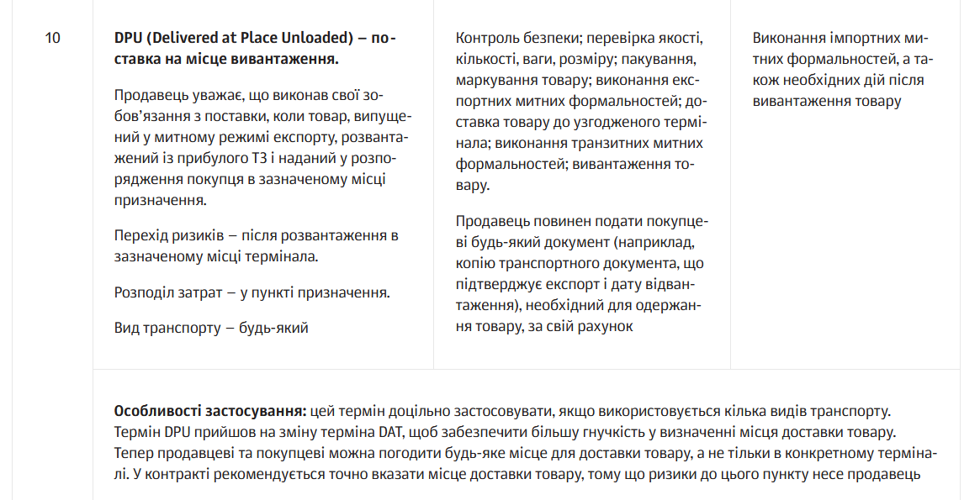

Slide 17
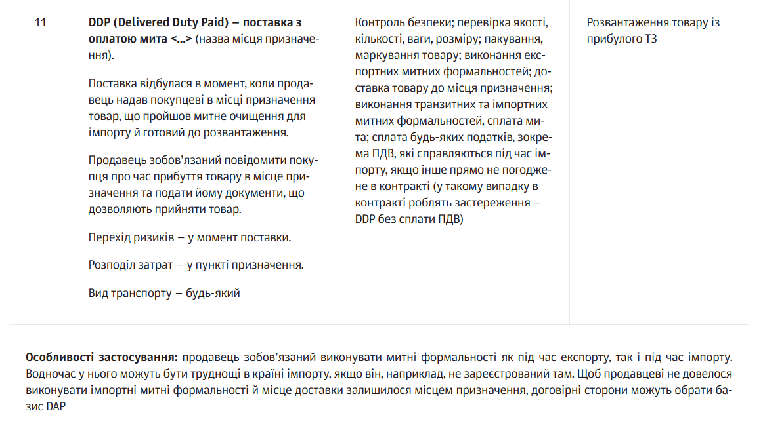

Slide 18
Умови поставки (Інкотермс)

Slide 20
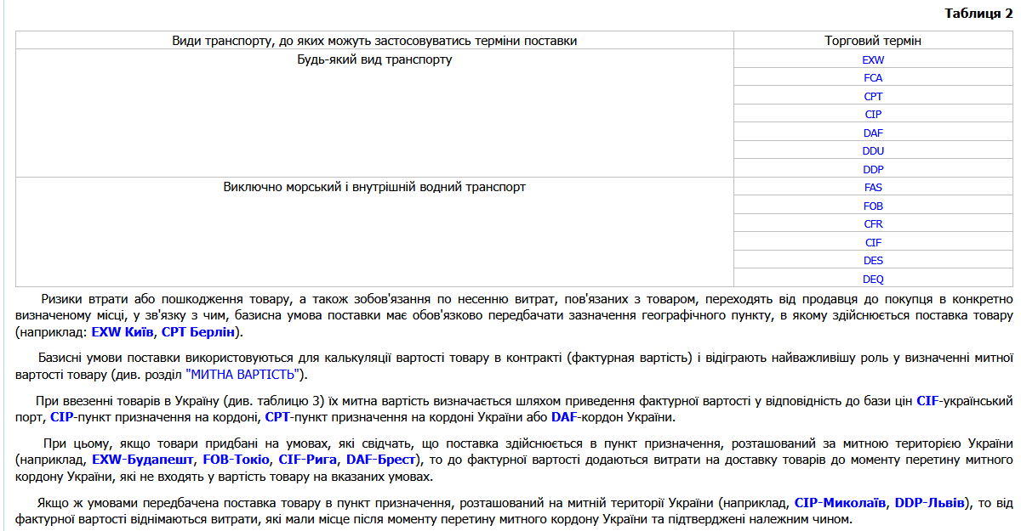

Slide 22
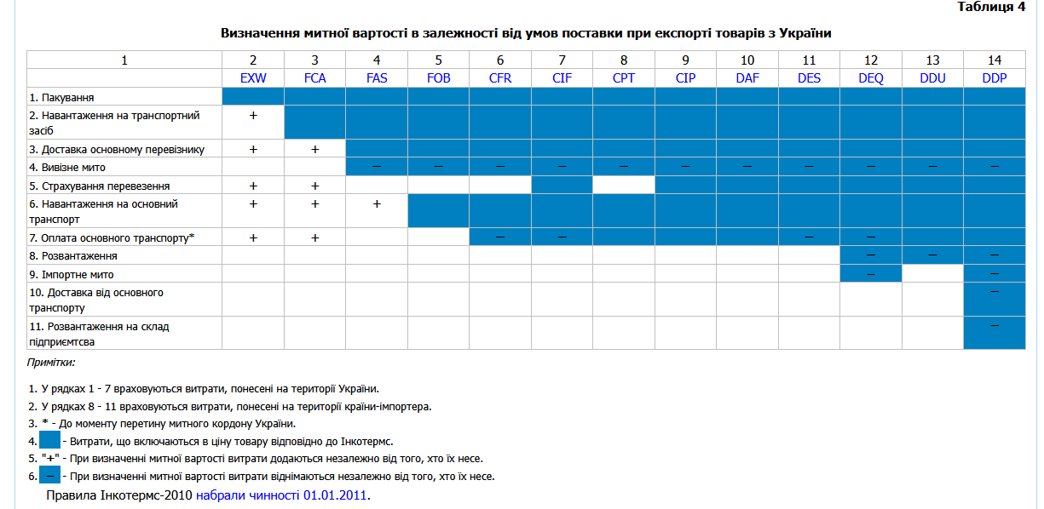

Slide 25
Література:
https://balance.ua/news/post/pravila-inkoterms-tablica-podskazka
https://qdpro.com.ua/uk/catalogue/15020000
https://qdpro.com.ua/document/55262

